Slide 1


Projet 7
Implémenter un modèle de scoring
Etudiante : Bouchra MEKHALDI
Mentor : Souhail TOUMDI
Evaluateur : Orhan Yazar
Date : 12/10/2022

Slide 2
Problématique
Prêt à dépenser Société financière d’offre de crédit à la consommation pour la clientèle ayant peu ou pas d’historique de prêt.
Elle souhaite développer un modèle de Scoring de la probabilité de défaut de paiement du client pour étayer la décision d'accorder ou non un prêt à un client potentiel
Ce qui est attendu :
- Étayer la décision d’accorder ou non un prêt.
- Améliorer la relation avec le client en faisant preuve de transparence.
- Montrer au clientèles informations le concernant grâce à l’interactivité.

Slide 3
Plan de Présentation
1 _ Présentation de jeu de données
2 _ Piste de modélisation
3 _ Dashboard
4 _ Conclusion

Slide 4
Présentation du jeu de données

Slide 5
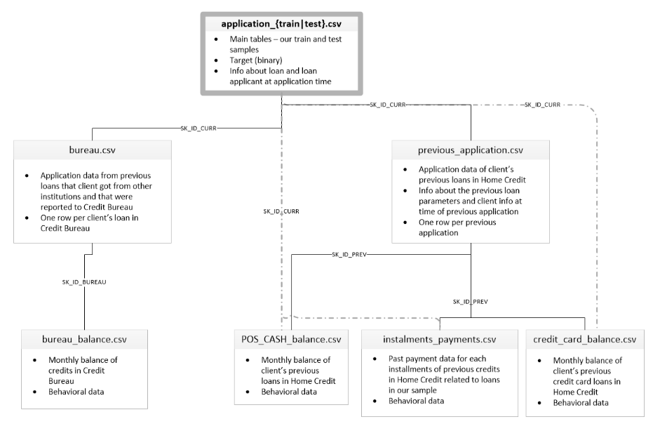
PRESENTATION DES DONNEES
Application train :
307511 lignes
122 colonnes
Application test :
48744 lignes
121 colonnes
Pas de target

Slide 6
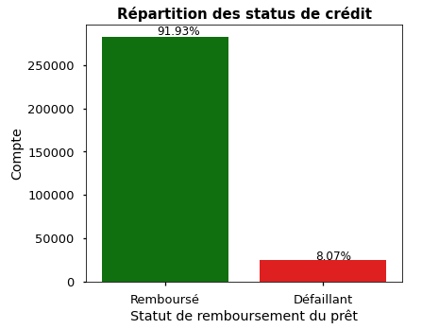
Analyse des données Analyse de la TARGET
Problème de classification à 2 classes: 0 ou 1
0: Client rembourse son prêt
1: Client n’honore pas son prêt (totalement ou partiellement)
Classes déséquilibrés
91,2% des clients en classe 0
8,1% des clients en classe 1

Slide 7
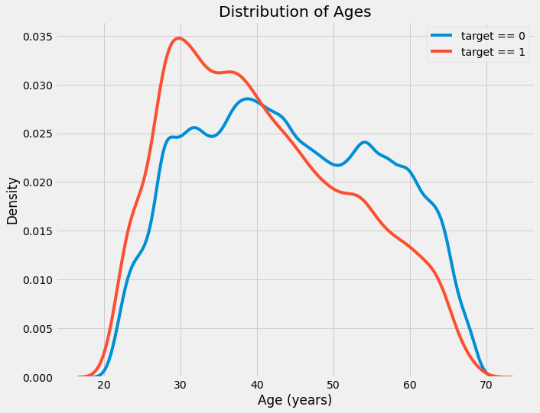
Analyse des données Analyse de la TARGET en fonction de l’âge
Il semble y a voir une relation entre l’âge d’un client et sa capacité à rembourser un prêt
Le pic des personnes qui ne remboursent pas leur prêt se situe à 30ans
Le pic des personnes qui remboursent leur prêt se situe vers 38ans et 53ans

Slide 8
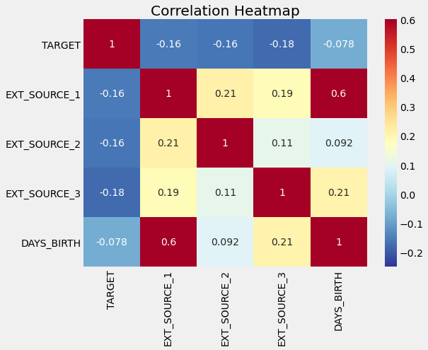
Analyse des données Heatmap de corrélation des principales variables entre-elles
Les variables de sources extérieurs sont les plus corrélés à la Target
Leur contenu nous est inconnu
Fortement liées à l'âge du client

Slide 9
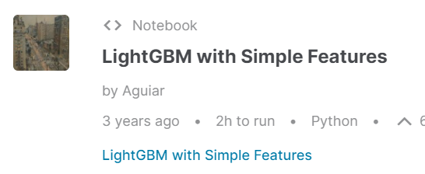
Preparation des donnees
Utilisation du kernel Kaggle: LightGBM with Simple Features
Simplicité d’implémentation
Simplicité de modification
Création de features par regroupement de données (groupby) en appliquant diverses fonction comme:
Min
Max
Mean
Sum
Var

Slide 10
Data train
Data test
Rappel : "test.csv" est le dataset que nous utilisons pour simuler un nouveau client dans la base. Toutefois il convient que ces deux datasets aient la même structure à l'issu du feature engineering.
Valeurs manquantes
Traitement par imputation de la médiane
Encodage variables
Label encoding pour les variables à 2 catégories.
One Hot Encoding pour les variables à plus de deux catégories.
Alignement datasets
Alignement des datasets "train" et "test" pour conserver des structures identiques.
Création de variables
Remplacement des outliers par des valeurs nulles. Ensuite les valeurs sont imputées par la médiane dans le Preprocessing.
Ajout d'une "flag feature" pour identifier les lignes qui contiennent les outliers.

Slide 11
Piste de modélisation

Slide 12
PREPROCESSING
Application_train.csv
Application_test.csv
Train
Imputer par la médiane
Ce dataset ne contenant pas de target sera utilisé dans la partie dashboard pour simuler des nouveaux clients.
Preprocessing
MinMaxScaler
Echantillonage
Data_train
80%
Data_test
20%
Entrainement du modèle
Analyse performances du modèle

Slide 13
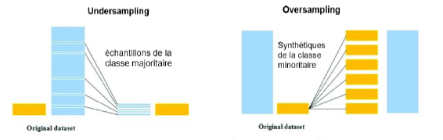
Processus de rééquilibrage
UNDERSAMPLING
OVERSAMPLING
CLASS_WEIGHT

Slide 14
Sélection du modèle de Machine Learning Protocole d’évaluation des algorithmes
Génération des données
Gen. Train-set
Test-set
Compute ClassWeight
Gen. StratifiedKFold
Affichage des résultats
Entrainement de l’Algorithme
Evaluation de l’ Algorithme

Slide 15
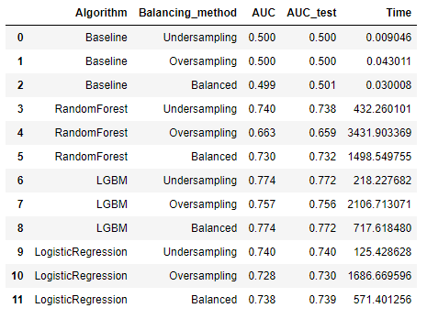
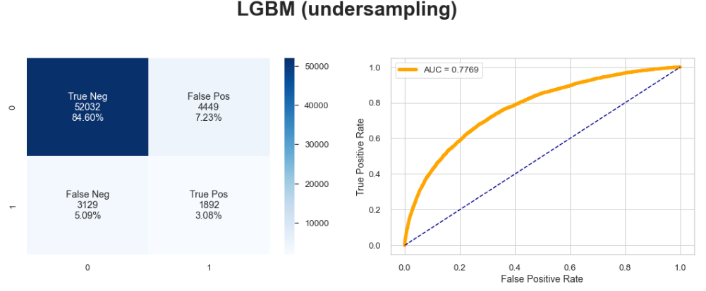
Métriques pour un modèle de classification :
Score AUC
F1_score : Moyenne harmonique de la précision et du rappel.

Slide 16
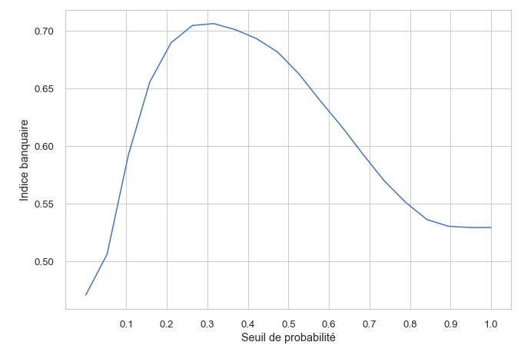
Définition et Optimisation du Seuil
Pouvoir prendre une décision finale après avoir calculé une probabilité
Définir ce que l’on cherche a optimiser
Minimiser les pertes financière de l’entreprise
Classe 0 / Classe 1
2 coûts à optimiser
Prêter le moins possible à des « mauvais clients »
Prêter le plus possible aux « bon clients »
FN (Faux Négatif: Faux Bon Client)
FP (Faux Positif: Faux Mauvais Client)
le seuil est fixé à 0,35

Slide 17
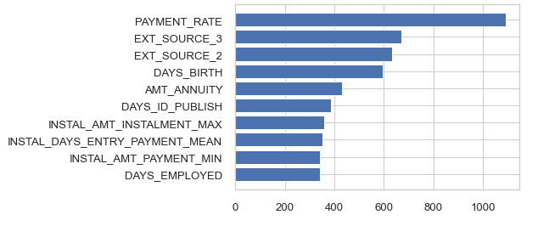
Importance des variables du modèle
Top 10 feature importances

Slide 18
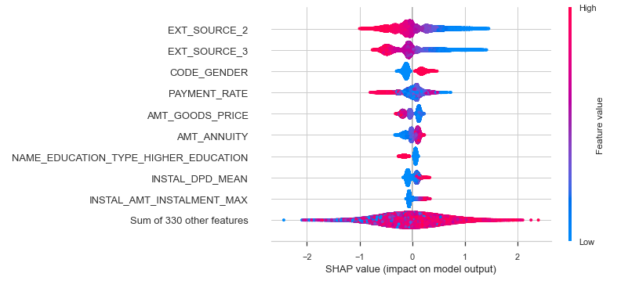
Analyse SHAP Interprétabilité globale du modèle

Slide 19
Dashboard

Slide 20
Dashboard & API
Pouvoir être utilisé par une personne non experte en data science
Avoir ses informations interprétables par une personne non experte en data science
Permettre de visualiser des informations descriptives relatives à un client
Permettre de comparer les informations descriptives relatives à un client à l’ensemble des clients ou à un groupe de clients similaires

Slide 21









Dashboard & API Schéma fonctionnel
Dashboard
Choix d’un numéro de prêt
API Model
Envoi les datas du client correspondant
Effectue une prédiction
Réceptionne et affiche les informations Génère les graphiques etc.

Slide 22
Dashboard Démonstration
Lien Dashboard

Slide 23
Conclusion

Slide 24
Le modèle final est LGBM, nous avons utilisé le Under Sampling pour faire face au déséquilibrage des classes
Création d’une API web avec Flask pour le côté serveur, et Streamlit pour le côté dashboard.
Pistes d’amélioration
Améliorer l’optimisation des algorithmes par Tester plus d’hyperparamètres
Appliquer la modélisation sur l’intégralité du jeu de données sur une machine avec une RAM extrêmement élevée pourrait être une amélioration
Choisir une métrique plus adaptée au secteur bancaire et après communication avec les équipes métiers ou les conseillers bancaires serait une bonne alternative.

Slide 25
MERCI

Slide 26
ANNEXE

Slide 27
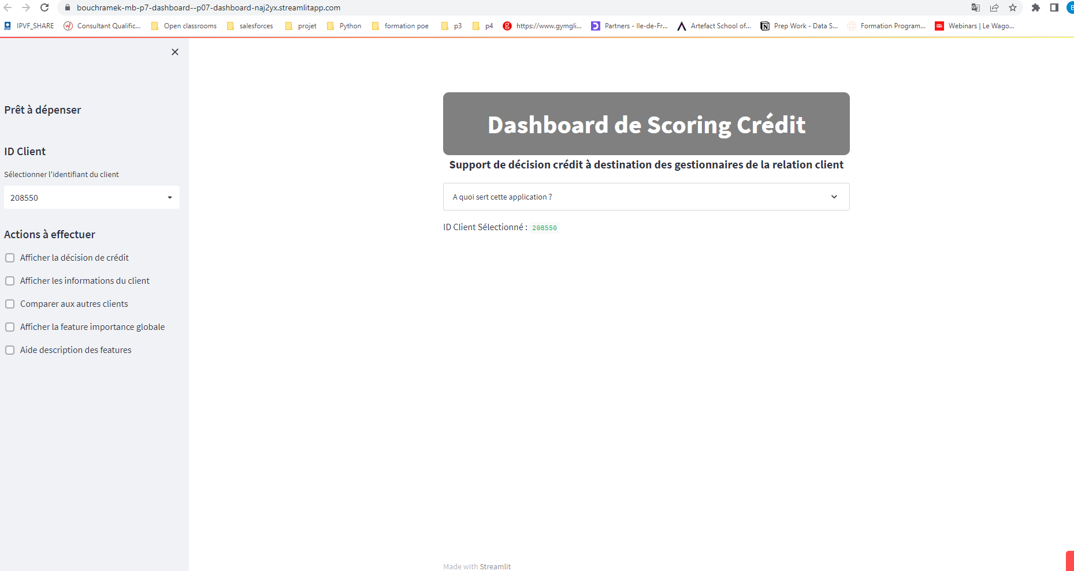
Présentation du dashboard

Slide 28
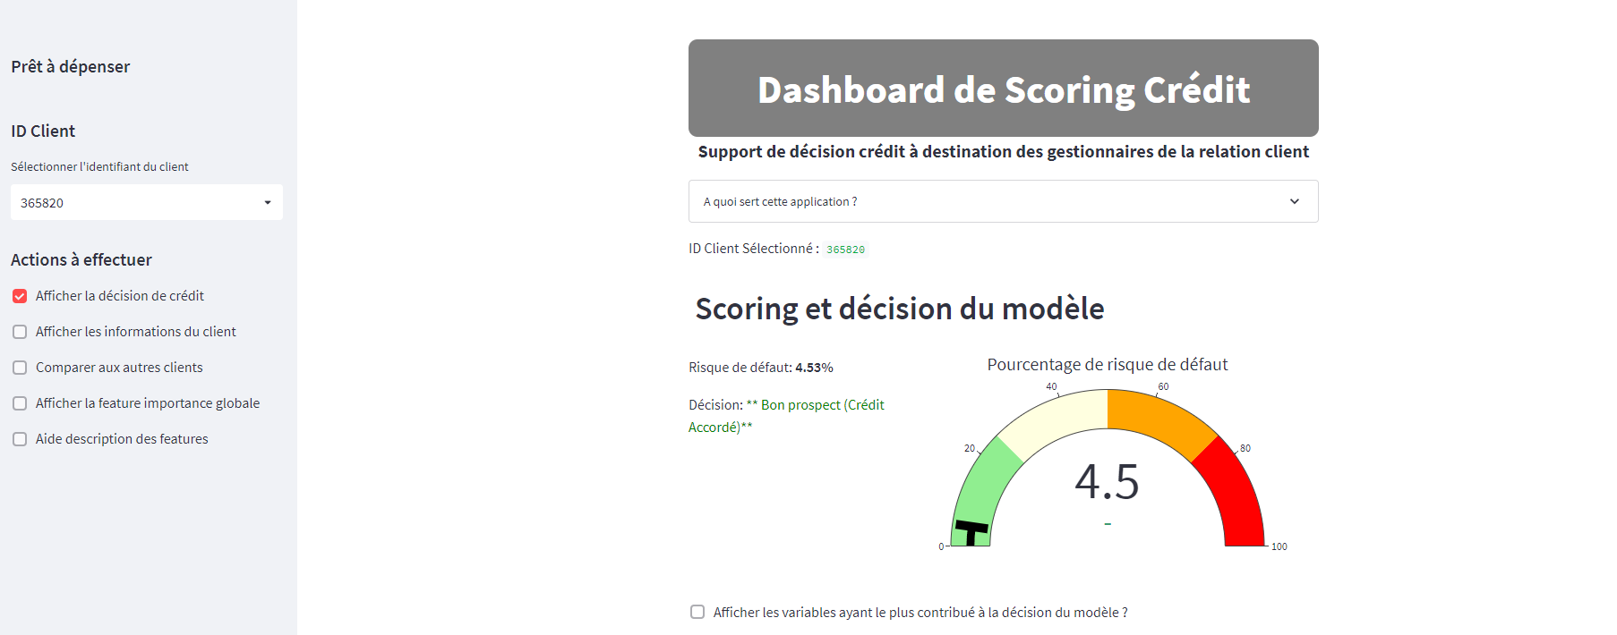
Présentation du dashboard

Slide 29
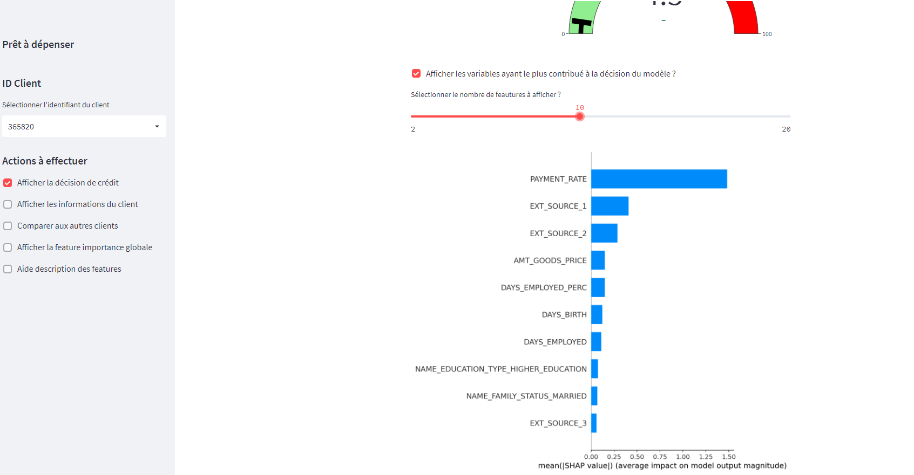
Présentation du dashboard

Slide 30
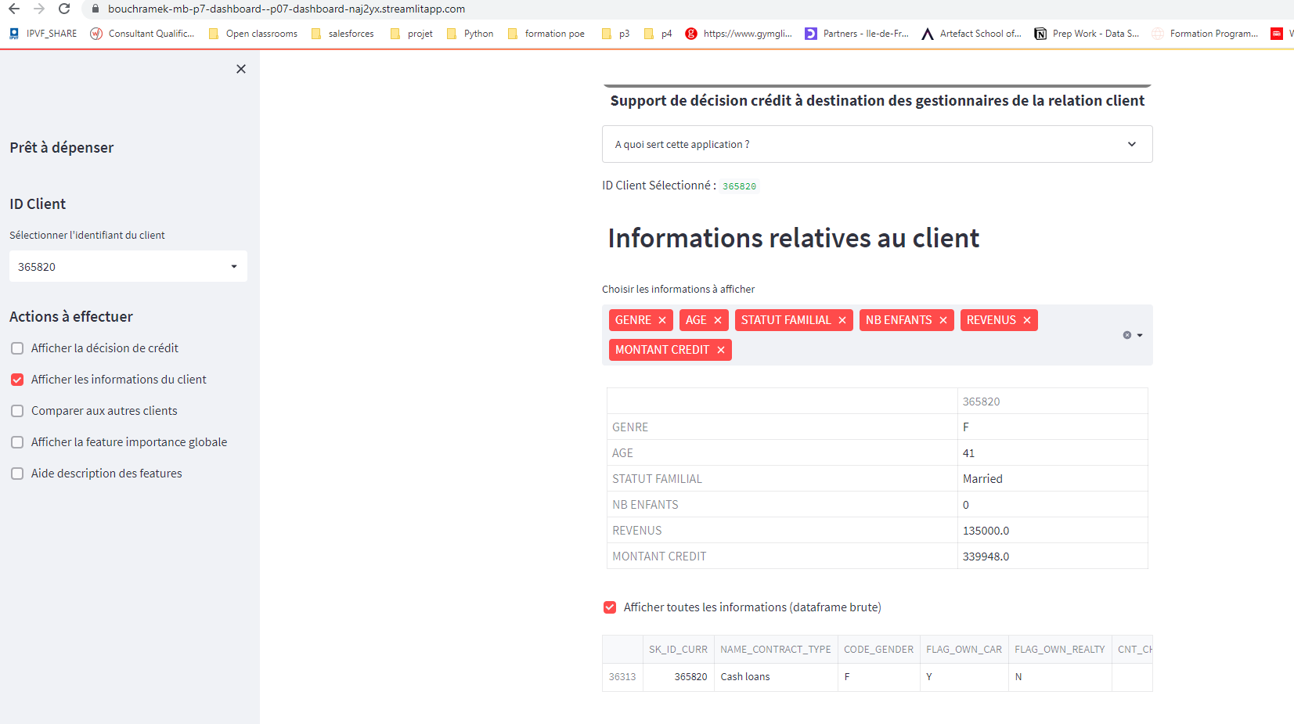
Présentation du dashboard

Slide 31
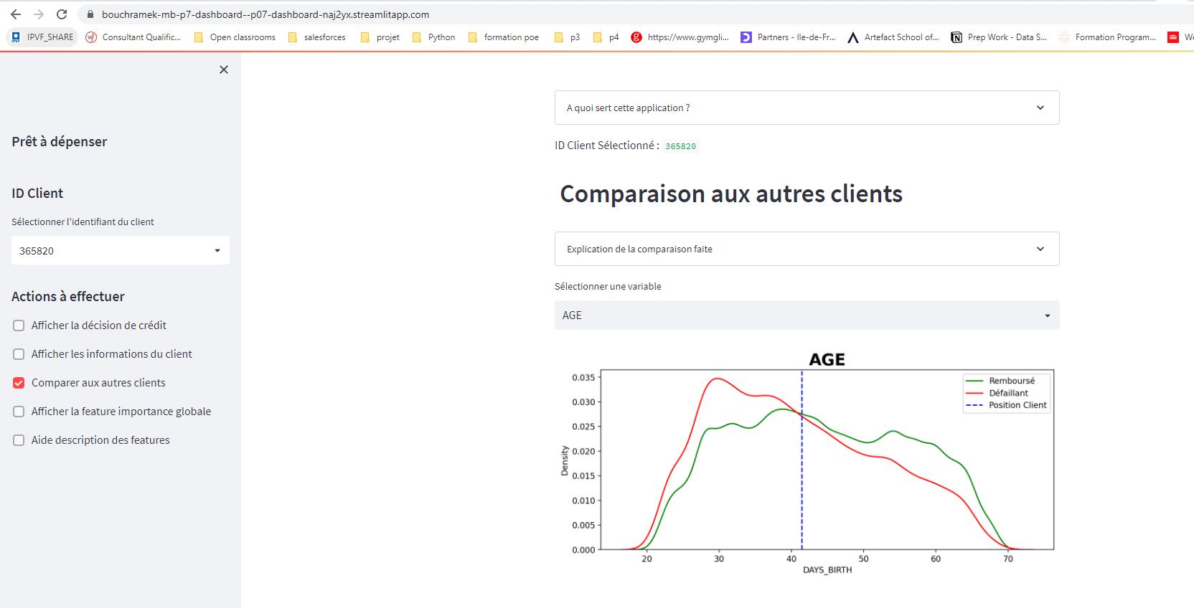
Présentation du dashboard

Slide 32
